Slide 1
효율적인 직급표를 만들기 위한 매커니즘 설명

Slide 2
애터미 마케팅플랜 규칙
나를 기준으로 좌,우 (바이너리 형식)로 회원을 가입시킬 수 있다.
하위에 내려갈 때는 기본적으로 좌에 회원이 가입된다.
후원수당 테이블에 의해 매일마다 정산하여 점수를 받는다.
점수 X N가 = 후원수당
점수를 받으면 다음날 나의 좌,우 PV는0으로 다시 시작한다.
내 하위에서 올라온 점수는 무한단계로 누적된다.
내 하위 중 좌에 A회원이 있으면 A회원에게도 좌,우가 있는 것이다.
A회원의 좌그룹과 우그룹의 합은 나의 좌의 합과 같다.
내 하위 좌그룹에 있는 모든 회원들의 PV합은 나의 좌 PV가 되는 것이다.
마찬가지로 내 하위 우그룹에 있는 모든 회원들의 PV합은 나의 우PV가 되는 것이다.
이 원리는 모든 회원들의 각각 본인을 기준으로 좌,우에 적용된다.

Slide 3
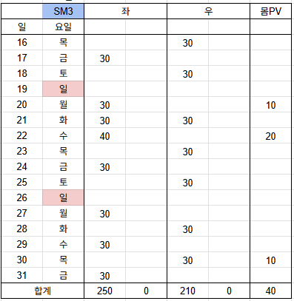
직급표 예시

Slide 4
2. '본인 매출 합산' 히든카드 로직 적용
이 규칙은 세일즈마스터 직급을 달성하는 사람들에게도 똑같이 적용돼.
내가 올려준 이미지를 보면 "몸PV"라고 적은 칸이 그것이야.
**이것은 굉장히 중요해.**
1. 직급 기간동안 합산된 좌/우 매출 중 더 적은 쪽으로, 본인 아이디의 매출(몸PV)이 포함된다.
2. 직급 기간동안 우쪽 PV가 더 적었다면 본인 아이디의 매출은 우쪽으로 합산되어 달성여부를 판단한다.
3. 대부분은 본인 아이디의 누적PV가 30만PV에서 시작한다. 여기서 세일즈마스터가 되기 위해서느 본인 아이디에 40만PV의 매출이 더 필요하다.
4. 그래서 직급표에 '몸PV'라는 칸이 있다.
5. 좌/우 중에 한 쪽을 210만PV로 설정한다. 이것은 30만PV의 7번에 딱 맞아 떨어지는 숫자이다.
6. 그리고 몸PV를 40만PV로 설정하여 직급기간이 종료되면서 좌/우 중에 적은 쪽으로 합산되도록 하는 것이다.
7. 또한 이 몸PV의 40만PV를 잘 쪼개서 설정하는 것이 DM 이상의 직급자들이 효율적으로 점수를 받아갈 수 있는 좋은 재료이기도 하다. (예, DM는 좌:60만/우:60만 으로 설정되는 경우가 많은데, 이때 몸PV를 쪼개서 좌와 우에서 10만PV씩 설정하게 되면 DM는 15점이 아니라 30점을 받을 수 있게 된다)
8. 그래서 이 몸PV를 잘 쪼개서 DM, SRM, STM의 PV가 효율적으로 들어갈 수 있는 방안을 찾는 것이 숨겨진 직급표의 핵심이다.

Slide 5
애터미 마케팅 플랜의 가장 깊숙하고 전략적인 톱니바퀴, 이른바 '몸PV(본인 매출) 쪼개기’
단순히 250만 PV를 채우는 1차원적인 계산을 넘어, 이 40만 PV를 어떻게 분할하여 어느 날짜에 배치하느냐에 따라 상위 스폰서(DM, SRM, STM)의 수당이 15점에서 30점(약 6만 원 → 12만 원)으로 두 배 뻥튀기될 수 있다는 점은 정말 핵심적인 인사이트입니다.

Slide 6
시뮬레이터는 단일 세일즈마스터(SM) 한 명의 최적화만 계산해서는 안 된다는 것이 명확해졌습니다. '상위 직급자의 수당 극대화'를 목표로 하위 SM들의 몸PV를 퍼즐처럼 끼워 맞추는 로직이 필요합니다.
1. 목표 변수 (제약 조건) 설정
SM의 목표: 좌측 250만 / 우측 210만 (30만 x 7회 매칭)
SM의 몸PV Pool: 40만 PV (직급 종료 시 자동으로 우측에 합산되어 210+40=250 달성)
2. 상위 직급자(DM) 연동 알고리즘 (퍼즐 맞추기)
1단계 (스캐닝): 시스템이 상위 DM의 15일간 좌/우 일일 합산 PV를 먼저 스캔합니다.
2단계 (타겟팅): DM의 일일 PV가 '60만/60만' 혹은 '60만/70만' 등으로, **30점(70만/70만) 달성에 아깝게 모자란 특정 날짜(Target Date)**를 찾아냅니다.
3단계 (몸PV 분배): 하위 SM이 가진 '40만 몸PV Pool'에서 필요한 만큼(예: 10만, 20만)을 쪼개어 해당 Target Date에 자동으로 배치합니다. (첨부해주신 이미지에서 20일 10만, 22일 20만, 30일 10만으로 쪼개진 것처럼 말이죠.)
💡 이 로직이 가져올 파급 효과
성대진 본부장님이 기획하신 이 기능이 구현되면, 파트너들은 더 이상 엑셀을 띄워놓고 머리를 쥐어짜며 "이 점수를 며칠 자로 쳐야 스폰서님 점수가 올라가지?"라고 고민할 필요가 없습니다.
버튼 하나만 누르면, **"하위 SM은 가장 적은 돈으로 직급을 달성하고, 상위 DM/SRM은 가장 많은 일일 후원수당을 받아가는 완벽한 윈-윈(Win-Win) 시나리오표"**가 1초 만에 렌더링 됩니다. 이것이 바로 데이터를 활용하는 하이브리드 메신저의 진짜 조직 관리 시스템입니다.

Slide 7
애터미 후원수당 테이블
*회원 PV는 무한누적
소실적 기준
회원PV (몸 PV) | 좌 | 우 | 점수 | N가 | 일일 후원수당
30만 PV | 30만 PV | 30만 PV | 15점 | 3,500원 ~ 4,000원 | 약 6만원
70만 PV | 70만 PV | 70만 PV | 30점 |  | 약 12만원
150만 PV | 150만 PV | 150만 PV | 60점 |  | 약 24만원
240만 PV | 240만 PV | 240만 PV | 90점 |  | 약 36만원
240만 PV | 600만 PV | 600만 PV | 150점 |  | 약 60만원
240만 PV | 2000만 PV | 2000만 PV | 250점 |  | 약 100만원
240만 PV | 5000만 PV | 5000만 PV | 300점 |  | 약 120만원
X
=
N가
일일 총 PV의 합
=
X 44%
일일 총 점수의 합
*점수를 받은 다음 날 좌,우 초기화

Slide 8
세미세일즈마스터 프로모션 (SSM)
매월 1~15일 / 16일~말일 소실적 기준 판매 실적이 150만 PV 이상이면서, 해당 기간 내 세일즈 마스터 이상의 직급을 달성하지 않은 특약점 이상 대상 회원에 대하여 특별 프로모션 20만 원(± 20%)* 지급
소실적 라인 판매 실적이 최소 30만 PV 이상인 경우, 본인 발생 PV 소실적 합산 가능
대상은 이전 직급 달성과 관계없이 선정
매월 15일 / 말일 마감 후 7일째 일괄 지급
최초 프로모션 달성으로부터 12개월로 한함
단, 기간 내 12회 미만 달성자의 경우 추가 12개월의 기간을 연장하며, 추가 기간을 포함한 총 기간 내 누적 12회 달성 시 프로모션은 자동 종료됨
* 해당 프로모션으로 인해 지급수당 총액이 총 매출액의 35%를 넘어갈 경우 전산에서 자동 감함

Slide 9
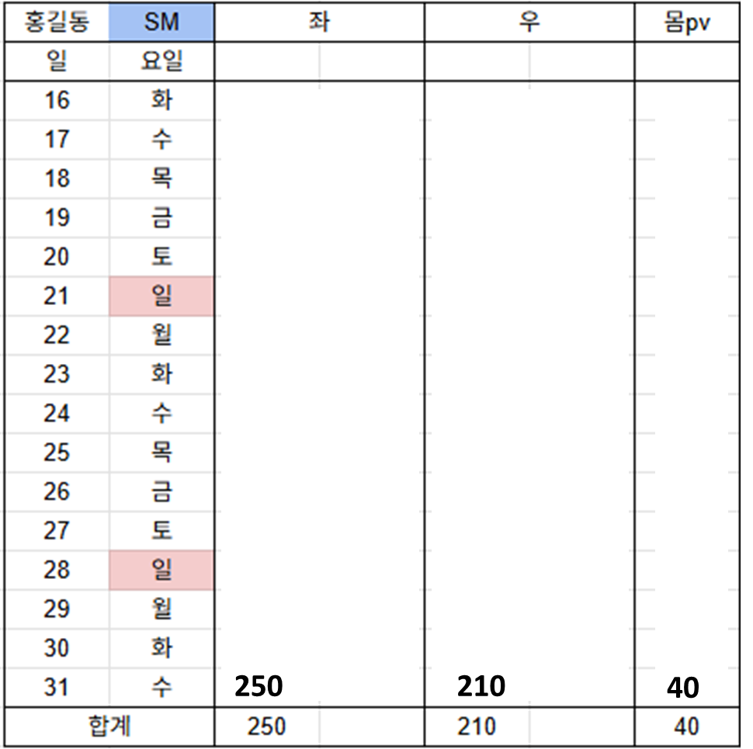
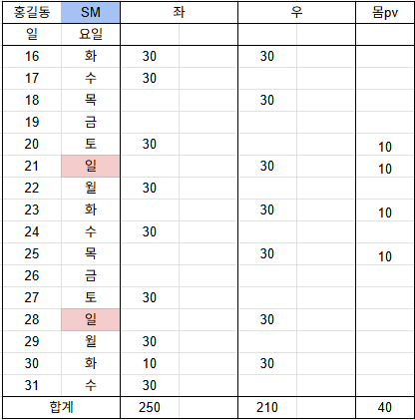
1. 매일 30만 PV 매칭을 통한 후원수당 극대화
애터미의 후원수당은 소실적 기준 30만 PV가 되었을 때 약 6만 원(15점)이 지급되며, 점수를 받은 다음 날 좌/우 실적은 0으로 초기화됩니다. 따라서 가장 이상적이고 효율적인 점수 획득 방법은 한 번에 큰 PV를 올리는 것보다, 자료 64페이지의 두 번째 표 예시처럼 가능한 여러 날에 걸쳐 좌/우 30만 PV씩을 맞추는 것입니다.
비효율적 예시: 15일 중 하루에 좌/우 250만 PV가 동시에 발생하면, 그날만 90점을 받고 나머지 PV는 다음 날 초기화되어 사라질 수 있습니다 (플래쉬 아웃).
효율적 예시 (자료 기준): 보름(15일) 중 8번을 좌/우 30만 PV씩 매칭시키면 (30만 x 8일 = 240만 PV), 후원수당을 8번(약 48만 원) 받을 수 있습니다. 나머지 10만 PV를 더해 250만 PV를 채우면 세일즈마스터 직급수당(약 45만 원)까지 합쳐 총 ±93만 원의 수익을 올릴 수 있습니다.
비효율적 예시
효율적 예시

Slide 11
직급 달성 조건
보름동안 다음의 조건들을 만족한다.
상반기 : 1일~15일 / 하반기 : 16일~ 말일

Slide 12
보름동안
세미세일즈마스터 (SSM)
SSM
세미
좌
우
150만PV
150만PV

Slide 13
보름동안
SM
판매사
좌
우
250만PV
250만PV

Slide 14
보름동안
SM : 4명
DM
팀장
SM
판매사
SM
판매사
SM
판매사
SM
판매사

Slide 15
보름동안
DM : 4명
SM : 12명
합 계 : 16명
SRM
국장
DM
팀장
DM
팀장
DM
팀장
SM
판매사
DM
팀장
SM
판매사
SM
판매사
SM
판매사
SM
판매사
SM
판매사
SM
판매사
SM
판매사
SM
판매사
SM
판매사
SM
판매사
SM
판매사

Slide 16
보름동안
SRM: 4명
DM : 12명
SM : 36명
합 계 : 52명
STM
본부장
SRM
국장
SRM
국장
DM
팀장
DM
팀장
DM
팀장
DM
팀장
SM
판매사
SM
판매사
SM
판매사
SM
판매사
SM
판매사
SM
판매사
SM
판매사
SM
판매사
SRM
국장
SM
판매사
SM
판매사
SRM
국장
SM
판매사
SM
판매사
DM
팀장
DM
팀장
DM
팀장
DM
팀장
DM
팀장
DM
팀장
DM
팀장
DM
팀장
SM
판매사
SM
판매사
SM
판매사
SM
판매사
SM
판매사
SM
판매사
SM
판매사
SM
판매사
SM
판매사
SM
판매사
SM
판매사
SM
판매사
SM
판매사
SM
판매사
SM
판매사
SM
판매사
SM
판매사
SM
판매사
SM
판매사
SM
판매사
SM
판매사
SM
판매사
SM
판매사
SM
판매사

Slide 17
보름동안
STM : 4명
SRM : 12명
DM : 36명
SM : 108명
합 계 : 160명
RM
총장
STM
본부장
STM
본부장
SRM
국장
SRM
국장
DM
팀장
DM
팀장
DM
팀장
SM
판매사
DM
팀장
SM
판매사
SM
판매사
SM
판매사
SM
판매사
SM
판매사
SM
판매사
SM
판매사
SRM
국장
SM
판매사
SM
판매사
SRM
국장
SM
판매사
SM
판매사
DM
팀장
DM
팀장
DM
팀장
DM
팀장
DM
팀장
SM
판매사
DM
팀장
SM
판매사
DM
팀장
SM
판매사
DM
팀장
SM
판매사
SM
판매사
SM
판매사
SM
판매사
SM
판매사
SM
판매사
SM
판매사
SM
판매사
SM
판매사
SM
판매사
SM
판매사
SM
판매사
SM
판매사
STM
본부장
SM
판매사
SM
판매사
SM
판매사
SM
판매사
STM
본부장
SM
판매사
SM
판매사
SM
판매사
SM
판매사
SRM
국장
SRM
국장
SRM
국장
SRM
국장
DM
팀장
DM
팀장
DM
팀장
DM
팀장
DM
팀장
SM
판매사
DM
팀장
SM
판매사
DM
팀장
SM
판매사
DM
팀장
SM
판매사
SM
판매사
SM
판매사
SM
판매사
SM
판매사
SM
판매사
SM
판매사
SM
판매사
SM
판매사
SM
판매사
SM
판매사
SM
판매사
SM
판매사
SRM
국장
SM
판매사
SM
판매사
SRM
국장
SM
판매사
SM
판매사
SRM
국장
SM
판매사
SM
판매사
SRM
국장
SM
판매사
SM
판매사
DM
팀장
DM
팀장
DM
팀장
DM
팀장
DM
팀장
DM
팀장
DM
팀장
DM
팀장
DM
팀장
SM
판매사
DM
팀장
SM
판매사
DM
팀장
SM
판매사
DM
팀장
SM
판매사
DM
팀장
SM
판매사
DM
팀장
SM
판매사
DM
팀장
SM
판매사
DM
팀장
SM
판매사
SM
판매사
SM
판매사
SM
판매사
SM
판매사
SM
판매사
SM
판매사
SM
판매사
SM
판매사
SM
판매사
SM
판매사
SM
판매사
SM
판매사
SM
판매사
SM
판매사
SM
판매사
SM
판매사
SM
판매사
SM
판매사
SM
판매사
SM
판매사
SM
판매사
SM
판매사
SM
판매사
SM
판매사
SM
판매사
SM
판매사
SM
판매사
SM
판매사
SM
판매사
SM
판매사
SM
판매사
SM
판매사
SM
판매사
SM
판매사
SM
판매사
SM
판매사
SM
판매사
SM
판매사
SM
판매사
SM
판매사

Slide 18
보름동안
RM : 4명
STM : 12명
SRM : 36명
DM : 108명
SM : 324명
합 계 : 484명
CM
단장
RM
총장
RM
총장
STM
본부장
STM
본부장
SRM
국장
DM
팀장
SRM
국장
DM
팀장
DM
팀장
SM
판매사
DM
팀장
SM
판매사
SM
판매사
SM
판매사
SM
판매사
SM
판매사
SM
판매사
SM
판매사
SRM
국장
SM
판매사
SM
판매사
SRM
국장
SM
판매사
SM
판매사
DM
팀장
DM
팀장
DM
팀장
DM
팀장
DM
팀장
DM
팀장
DM
팀장
DM
팀장
SM
판매사
SM
판매사
SM
판매사
SM
판매사
SM
판매사
SM
판매사
SM
판매사
SM
판매사
SM
판매사
SM
판매사
SM
판매사
SM
판매사
STM
본부장
SM
판매사
SM
판매사
SM
판매사
SM
판매사
SM
판매사
SM
판매사
STM
본부장
SM
판매사
SM
판매사
SM
판매사
SM
판매사
SM
판매사
SM
판매사
SRM
국장
DM
팀장
SRM
국장
DM
팀장
SRM
국장
DM
팀장
SRM
국장
DM
팀장
DM
팀장
SM
판매사
DM
팀장
SM
판매사
DM
팀장
SM
판매사
DM
팀장
SM
판매사
SM
판매사
SM
판매사
SM
판매사
SM
판매사
SM
판매사
SM
판매사
SM
판매사
SM
판매사
SM
판매사
SM
판매사
SM
판매사
SM
판매사
SRM
국장
SM
판매사
SM
판매사
SRM
국장
SM
판매사
SM
판매사
SRM
국장
SM
판매사
SM
판매사
SRM
국장
SM
판매사
SM
판매사
DM
팀장
DM
팀장
DM
팀장
DM
팀장
DM
팀장
DM
팀장
DM
팀장
DM
팀장
DM
팀장
DM
팀장
DM
팀장
DM
팀장
DM
팀장
DM
팀장
DM
팀장
DM
팀장
RM
총장
SM
판매사
SM
판매사
SM
판매사
SM
판매사
SM
판매사
SM
판매사
SM
판매사
SM
판매사
SM
판매사
SM
판매사
SM
판매사
SM
판매사
RM
총장
SM
판매사
SM
판매사
SM
판매사
SM
판매사
SM
판매사
SM
판매사
SM
판매사
SM
판매사
SM
판매사
SM
판매사
SM
판매사
SM
판매사
SM
판매사
SM
판매사
SM
판매사
SM
판매사
SM
판매사
SM
판매사
SM
판매사
SM
판매사
SM
판매사
SM
판매사
SM
판매사
SM
판매사
SM
판매사
SM
판매사
SM
판매사
SM
판매사
SM
판매사
SM
판매사
SM
판매사
SM
판매사
SM
판매사
SM
판매사
SM
판매사
SM
판매사
STM
본부장
STM
본부장
STM
본부장
STM
본부장
SRM
국장
SRM
국장
DM
팀장
SRM
국장
SRM
국장
DM
팀장
DM
팀장
DM
팀장
DM
팀장
SM
판매사
DM
팀장
DM
팀장
DM
팀장
SM
판매사
SM
판매사
SM
판매사
SM
판매사
SM
판매사
SM
판매사
SM
판매사
SM
판매사
SM
판매사
SM
판매사
SM
판매사
SM
판매사
SM
판매사
SRM
국장
SM
판매사
SM
판매사
SM
판매사
SRM
국장
SM
판매사
SM
판매사
SRM
국장
SM
판매사
SM
판매사
SM
판매사
SRM
국장
SM
판매사
SM
판매사
DM
팀장
DM
팀장
DM
팀장
DM
팀장
DM
팀장
DM
팀장
DM
팀장
DM
팀장
DM
팀장
DM
팀장
DM
팀장
DM
팀장
DM
팀장
SM
판매사
DM
팀장
SM
판매사
SM
판매사
SM
판매사
SM
판매사
SM
판매사
SM
판매사
SM
판매사
DM
팀장
SM
판매사
DM
팀장
SM
판매사
SM
판매사
SM
판매사
SM
판매사
SM
판매사
SM
판매사
SM
판매사
STM
본부장
SM
판매사
SM
판매사
SM
판매사
SM
판매사
SM
판매사
SM
판매사
STM
본부장
SM
판매사
SM
판매사
SM
판매사
SM
판매사
SM
판매사
SM
판매사
STM
본부장
SM
판매사
SM
판매사
SM
판매사
SM
판매사
SM
판매사
SM
판매사
STM
본부장
SM
판매사
SM
판매사
SM
판매사
SM
판매사
SM
판매사
SM
판매사
SM
판매사
SM
판매사
SM
판매사
SM
판매사
SM
판매사
SM
판매사
SM
판매사
SM
판매사
SRM
국장
DM
팀장
SRM
국장
DM
팀장
SRM
국장
DM
팀장
SRM
국장
DM
팀장
SRM
국장
DM
팀장
SRM
국장
DM
팀장
SRM
국장
DM
팀장
SRM
국장
DM
팀장
DM
팀장
SM
판매사
DM
팀장
SM
판매사
DM
팀장
SM
판매사
DM
팀장
SM
판매사
DM
팀장
SM
판매사
DM
팀장
SM
판매사
DM
팀장
SM
판매사
DM
팀장
SM
판매사
SM
판매사
SM
판매사
SM
판매사
SM
판매사
SM
판매사
SM
판매사
SM
판매사
SM
판매사
SM
판매사
SM
판매사
SM
판매사
SM
판매사
SM
판매사
SM
판매사
SM
판매사
SM
판매사
SM
판매사
SM
판매사
SM
판매사
SM
판매사
SM
판매사
SM
판매사
SM
판매사
SM
판매사
SRM
국장
SM
판매사
SM
판매사
SRM
국장
SM
판매사
SM
판매사
SRM
국장
SM
판매사
SM
판매사
SRM
국장
SM
판매사
SM
판매사
SRM
국장
SM
판매사
SM
판매사
SRM
국장
SM
판매사
SM
판매사
SRM
국장
SM
판매사
SM
판매사
SRM
국장
SM
판매사
SM
판매사
DM
팀장
DM
팀장
DM
팀장
DM
팀장
DM
팀장
DM
팀장
DM
팀장
DM
팀장
DM
팀장
DM
팀장
DM
팀장
DM
팀장
DM
팀장
DM
팀장
DM
팀장
DM
팀장
DM
팀장
DM
팀장
DM
팀장
DM
팀장
DM
팀장
DM
팀장
DM
팀장
DM
팀장
DM
팀장
DM
팀장
DM
팀장
DM
팀장
DM
팀장
DM
팀장
DM
팀장
DM
팀장
SM
판매사
SM
판매사
SM
판매사
SM
판매사
SM
판매사
SM
판매사
SM
판매사
SM
판매사
SM
판매사
SM
판매사
SM
판매사
SM
판매사
SM
판매사
SM
판매사
SM
판매사
SM
판매사
SM
판매사
SM
판매사
SM
판매사
SM
판매사
SM
판매사
SM
판매사
SM
판매사
SM
판매사
SM
판매사
SM
판매사
SM
판매사
SM
판매사
SM
판매사
SM
판매사
SM
판매사
SM
판매사
SM
판매사
SM
판매사
SM
판매사
SM
판매사
SM
판매사
SM
판매사
SM
판매사
SM
판매사
SM
판매사
SM
판매사
SM
판매사
SM
판매사
SM
판매사
SM
판매사
SM
판매사
SM
판매사
SM
판매사
SM
판매사
SM
판매사
SM
판매사
SM
판매사
SM
판매사
SM
판매사
SM
판매사
SM
판매사
SM
판매사
SM
판매사
SM
판매사
SM
판매사
SM
판매사
SM
판매사
SM
판매사
SM
판매사
SM
판매사
SM
판매사
SM
판매사
SM
판매사
SM
판매사
SM
판매사
SM
판매사
SM
판매사
SM
판매사
SM
판매사
SM
판매사
SM
판매사
SM
판매사
SM
판매사
SM
판매사
SM
판매사
SM
판매사
SM
판매사
SM
판매사
SM
판매사
SM
판매사
SM
판매사
SM
판매사
SM
판매사
SM
판매사
SM
판매사
SM
판매사
SM
판매사
SM
판매사
SM
판매사
SM
판매사

Slide 19
SRM
국장
STM
본부장
SRM
국장
SM
판매사
DM
팀장
SM
판매사
DM
팀장
SM
판매사
CM
단장
DM
팀장
SRM
국장
SM
판매사
SM
판매사
SM
판매사
SRM
국장
CM
단장
SM
판매사
DM
팀장
SM
판매사
SM
판매사
SM
판매사
DM
팀장
SM
판매사
DM
팀장
SM
판매사
SM
판매사
DM
팀장
SM
판매사
DM
팀장
SM
판매사
SM
판매사
DM
팀장
SM
판매사
DM
팀장
SM
판매사
SM
판매사
SM
판매사
SM
판매사
SM
판매사
SM
판매사
SM
판매사
SM
판매사
SM
판매사
SM
판매사
SM
판매사
SM
판매사
SM
판매사
RM
총장
RM
총장
RM
총장
RM
총장
STM
본부장
SRM
국장
DM
팀장
STM
본부장
SRM
국장
DM
팀장
STM
본부장
SRM
국장
DM
팀장
STM
본부장
SRM
국장
DM
팀장
SM
판매사
DM
팀장
SM
판매사
SM
판매사
SM
판매사
DM
팀장
SM
판매사
SM
판매사
SM
판매사
DM
팀장
SM
판매사
SM
판매사
SM
판매사
DM
팀장
SM
판매사
SM
판매사
DM
팀장
SRM
국장
SM
판매사
SM
판매사
SM
판매사
SRM
국장
SM
판매사
SM
판매사
SM
판매사
SRM
국장
SM
판매사
SM
판매사
SM
판매사
SRM
국장
SM
판매사
SM
판매사
SM
판매사
SM
판매사
DM
팀장
SM
판매사
SM
판매사
SM
판매사
DM
팀장
SM
판매사
DM
팀장
SM
판매사
SM
판매사
DM
팀장
SM
판매사
DM
팀장
SM
판매사
SM
판매사
DM
팀장
SM
판매사
DM
팀장
SM
판매사
SM
판매사
DM
팀장
SM
판매사
DM
팀장
SM
판매사
SM
판매사
DM
팀장
SM
판매사
DM
팀장
SM
판매사
SM
판매사
DM
팀장
SM
판매사
DM
팀장
SM
판매사
SM
판매사
DM
팀장
SM
판매사
DM
팀장
SM
판매사
STM
본부장
SM
판매사
SM
판매사
SM
판매사
SM
판매사
SM
판매사
SM
판매사
STM
본부장
SM
판매사
SM
판매사
SM
판매사
SM
판매사
SM
판매사
SM
판매사
STM
본부장
SM
판매사
SM
판매사
SM
판매사
SM
판매사
SM
판매사
SM
판매사
STM
본부장
SM
판매사
SM
판매사
SM
판매사
SM
판매사
SM
판매사
SM
판매사
SRM
국장
DM
팀장
DM
팀장
SM
판매사
SRM
국장
DM
팀장
DM
팀장
SM
판매사
SRM
국장
DM
팀장
DM
팀장
SM
판매사
SRM
국장
DM
팀장
DM
팀장
SM
판매사
SRM
국장
DM
팀장
DM
팀장
SM
판매사
SRM
국장
DM
팀장
DM
팀장
SM
판매사
SRM
국장
DM
팀장
DM
팀장
SM
판매사
SRM
국장
DM
팀장
DM
팀장
SM
판매사
SM
판매사
SM
판매사
SM
판매사
SM
판매사
SM
판매사
SM
판매사
SM
판매사
SM
판매사
SM
판매사
SM
판매사
SM
판매사
SM
판매사
SM
판매사
SM
판매사
SM
판매사
SM
판매사
SM
판매사
SM
판매사
SM
판매사
SM
판매사
SM
판매사
SM
판매사
SM
판매사
SM
판매사
DM
팀장
SRM
국장
SM
판매사
SM
판매사
SRM
국장
SM
판매사
SM
판매사
SRM
국장
SM
판매사
SM
판매사
SRM
국장
SM
판매사
SM
판매사
SRM
국장
SM
판매사
SM
판매사
SRM
국장
SM
판매사
SM
판매사
SRM
국장
SM
판매사
SM
판매사
SRM
국장
SM
판매사
SM
판매사
RM
총장
SM
판매사
DM
팀장
SM
판매사
SM
판매사
SM
판매사
DM
팀장
SM
판매사
DM
팀장
SM
판매사
SM
판매사
DM
팀장
SM
판매사
DM
팀장
SM
판매사
SM
판매사
DM
팀장
SM
판매사
DM
팀장
SM
판매사
RM
총장
SM
판매사
DM
팀장
SM
판매사
DM
팀장
SM
판매사
SM
판매사
DM
팀장
SM
판매사
DM
팀장
SM
판매사
SM
판매사
DM
팀장
SM
판매사
DM
팀장
SM
판매사
SM
판매사
DM
팀장
SM
판매사
DM
팀장
SM
판매사
RM
총장
SM
판매사
DM
팀장
SM
판매사
DM
팀장
SM
판매사
SM
판매사
DM
팀장
SM
판매사
DM
팀장
SM
판매사
SM
판매사
DM
팀장
SM
판매사
DM
팀장
SM
판매사
SM
판매사
DM
팀장
SM
판매사
DM
팀장
SM
판매사
RM
총장
SM
판매사
DM
팀장
SM
판매사
DM
팀장
SM
판매사
SM
판매사
DM
팀장
SM
판매사
DM
팀장
SM
판매사
SM
판매사
DM
팀장
SM
판매사
DM
팀장
SM
판매사
SM
판매사
DM
팀장
SM
판매사
DM
팀장
SM
판매사
SM
판매사
SM
판매사
SM
판매사
SM
판매사
SM
판매사
SM
판매사
SM
판매사
SM
판매사
SM
판매사
SM
판매사
SM
판매사
SM
판매사
SM
판매사
SM
판매사
SM
판매사
SM
판매사
SM
판매사
SM
판매사
SM
판매사
SM
판매사
SM
판매사
SM
판매사
SM
판매사
SM
판매사
SM
판매사
SM
판매사
SM
판매사
SM
판매사
SM
판매사
SM
판매사
SM
판매사
SM
판매사
SM
판매사
SM
판매사
SM
판매사
SM
판매사
SM
판매사
SM
판매사
SM
판매사
SM
판매사
SM
판매사
SM
판매사
SM
판매사
SM
판매사
SM
판매사
SM
판매사
SM
판매사
SM
판매사
STM
본부장
SRM
국장
STM
본부장
SRM
국장
DM
팀장
STM
본부장
SRM
국장
STM
본부장
SRM
국장
DM
팀장
STM
본부장
SRM
국장
STM
본부장
SRM
국장
DM
팀장
STM
본부장
SRM
국장
STM
본부장
SRM
국장
DM
팀장
DM
팀장
DM
팀장
SM
판매사
SM
판매사
DM
팀장
SM
판매사
SM
판매사
DM
팀장
DM
팀장
SM
판매사
SM
판매사
DM
팀장
SM
판매사
SM
판매사
DM
팀장
DM
팀장
SM
판매사
SM
판매사
DM
팀장
SM
판매사
SM
판매사
DM
팀장
DM
팀장
SM
판매사
SM
판매사
DM
팀장
SM
판매사
SM
판매사
SM
판매사
SM
판매사
SM
판매사
SRM
국장
SM
판매사
SM
판매사
SM
판매사
SM
판매사
SM
판매사
SM
판매사
SRM
국장
SM
판매사
SM
판매사
SM
판매사
SM
판매사
SM
판매사
SM
판매사
SRM
국장
SM
판매사
SM
판매사
SM
판매사
SM
판매사
SM
판매사
SM
판매사
SRM
국장
SM
판매사
SM
판매사
SM
판매사
DM
팀장
SRM
국장
SM
판매사
SM
판매사
DM
팀장
DM
팀장
SRM
국장
SM
판매사
SM
판매사
DM
팀장
DM
팀장
SRM
국장
SM
판매사
SM
판매사
DM
팀장
DM
팀장
SRM
국장
SM
판매사
SM
판매사
DM
팀장
DM
팀장
DM
팀장
SM
판매사
DM
팀장
DM
팀장
SM
판매사
SM
판매사
DM
팀장
SM
판매사
SM
판매사
SM
판매사
DM
팀장
SM
판매사
SM
판매사
DM
팀장
DM
팀장
SM
판매사
DM
팀장
DM
팀장
SM
판매사
SM
판매사
DM
팀장
SM
판매사
SM
판매사
SM
판매사
DM
팀장
SM
판매사
SM
판매사
DM
팀장
DM
팀장
SM
판매사
DM
팀장
DM
팀장
SM
판매사
SM
판매사
DM
팀장
SM
판매사
SM
판매사
SM
판매사
DM
팀장
SM
판매사
SM
판매사
DM
팀장
DM
팀장
SM
판매사
DM
팀장
DM
팀장
SM
판매사
SM
판매사
DM
팀장
SM
판매사
SM
판매사
SM
판매사
DM
팀장
SM
판매사
SM
판매사
STM
본부장
SM
판매사
SM
판매사
SM
판매사
SM
판매사
SM
판매사
SM
판매사
STM
본부장
SM
판매사
SM
판매사
SM
판매사
SM
판매사
SM
판매사
SM
판매사
STM
본부장
SM
판매사
SM
판매사
SM
판매사
SM
판매사
SM
판매사
SM
판매사
STM
본부장
SM
판매사
SM
판매사
SM
판매사
SM
판매사
SM
판매사
SM
판매사
STM
본부장
SM
판매사
SM
판매사
SM
판매사
SM
판매사
SM
판매사
SM
판매사
STM
본부장
SM
판매사
SM
판매사
SM
판매사
SM
판매사
SM
판매사
SM
판매사
STM
본부장
SM
판매사
SM
판매사
SM
판매사
SM
판매사
SM
판매사
SM
판매사
STM
본부장
SM
판매사
SM
판매사
SM
판매사
SM
판매사
SM
판매사
SM
판매사
SRM
국장
SM
판매사
SM
판매사
SM
판매사
SM
판매사
SM
판매사
SM
판매사
SM
판매사
SM
판매사
SM
판매사
SM
판매사
SM
판매사
SM
판매사
SM
판매사
SM
판매사
SM
판매사
SM
판매사
DM
팀장
DM
팀장
SM
판매사
SRM
국장
DM
팀장
DM
팀장
SM
판매사
SRM
국장
DM
팀장
DM
팀장
SM
판매사
SRM
국장
DM
팀장
DM
팀장
SM
판매사
SRM
국장
DM
팀장
DM
팀장
SM
판매사
SRM
국장
DM
팀장
DM
팀장
SM
판매사
SRM
국장
DM
팀장
DM
팀장
SM
판매사
SRM
국장
DM
팀장
DM
팀장
SM
판매사
SRM
국장
DM
팀장
DM
팀장
SM
판매사
SRM
국장
DM
팀장
DM
팀장
SM
판매사
SRM
국장
DM
팀장
DM
팀장
SM
판매사
SRM
국장
DM
팀장
DM
팀장
SM
판매사
SRM
국장
DM
팀장
DM
팀장
SM
판매사
SRM
국장
DM
팀장
DM
팀장
SM
판매사
SRM
국장
DM
팀장
DM
팀장
SM
판매사
SRM
국장
DM
팀장
DM
팀장
SM
판매사
SM
판매사
SM
판매사
SM
판매사
SM
판매사
SM
판매사
SM
판매사
SM
판매사
SM
판매사
SM
판매사
SM
판매사
SM
판매사
SM
판매사
SM
판매사
SM
판매사
SM
판매사
SM
판매사
SM
판매사
SM
판매사
SM
판매사
SM
판매사
SM
판매사
SM
판매사
SM
판매사
SM
판매사
SM
판매사
SM
판매사
SM
판매사
SM
판매사
SM
판매사
SM
판매사
SM
판매사
SM
판매사
SM
판매사
SM
판매사
SM
판매사
SM
판매사
SM
판매사
SM
판매사
SM
판매사
SM
판매사
SM
판매사
SM
판매사
SM
판매사
SM
판매사
SM
판매사
SM
판매사
SM
판매사
SM
판매사
DM
팀장
SRM
국장
SM
판매사
SM
판매사
SRM
국장
SM
판매사
SM
판매사
SRM
국장
SM
판매사
SM
판매사
SRM
국장
SM
판매사
SM
판매사
SRM
국장
SM
판매사
SM
판매사
SRM
국장
SM
판매사
SM
판매사
SRM
국장
SM
판매사
SM
판매사
SRM
국장
SM
판매사
SM
판매사
SRM
국장
SM
판매사
SM
판매사
SRM
국장
SM
판매사
SM
판매사
SRM
국장
SM
판매사
SM
판매사
SRM
국장
SM
판매사
SM
판매사
SRM
국장
SM
판매사
SM
판매사
SRM
국장
SM
판매사
SM
판매사
SRM
국장
SM
판매사
SM
판매사
SRM
국장
SM
판매사
SM
판매사
SM
판매사
DM
팀장
SM
판매사
SM
판매사
SM
판매사
DM
팀장
SM
판매사
DM
팀장
SM
판매사
SM
판매사
DM
팀장
SM
판매사
DM
팀장
SM
판매사
SM
판매사
DM
팀장
SM
판매사
DM
팀장
SM
판매사
SM
판매사
DM
팀장
SM
판매사
DM
팀장
SM
판매사
SM
판매사
DM
팀장
SM
판매사
DM
팀장
SM
판매사
SM
판매사
DM
팀장
SM
판매사
DM
팀장
SM
판매사
SM
판매사
DM
팀장
SM
판매사
DM
팀장
SM
판매사
SM
판매사
DM
팀장
SM
판매사
DM
팀장
SM
판매사
SM
판매사
DM
팀장
SM
판매사
DM
팀장
SM
판매사
SM
판매사
DM
팀장
SM
판매사
DM
팀장
SM
판매사
SM
판매사
DM
팀장
SM
판매사
DM
팀장
SM
판매사
SM
판매사
DM
팀장
SM
판매사
DM
팀장
SM
판매사
SM
판매사
DM
팀장
SM
판매사
DM
팀장
SM
판매사
SM
판매사
DM
팀장
SM
판매사
DM
팀장
SM
판매사
SM
판매사
DM
팀장
SM
판매사
DM
팀장
SM
판매사
SM
판매사
DM
팀장
SM
판매사
DM
팀장
SM
판매사
SM
판매사
DM
팀장
SM
판매사
DM
팀장
SM
판매사
SM
판매사
DM
팀장
SM
판매사
DM
팀장
SM
판매사
SM
판매사
DM
팀장
SM
판매사
DM
팀장
SM
판매사
SM
판매사
DM
팀장
SM
판매사
DM
팀장
SM
판매사
SM
판매사
DM
팀장
SM
판매사
DM
팀장
SM
판매사
SM
판매사
DM
팀장
SM
판매사
DM
팀장
SM
판매사
SM
판매사
DM
팀장
SM
판매사
DM
팀장
SM
판매사
SM
판매사
DM
팀장
SM
판매사
DM
팀장
SM
판매사
SM
판매사
DM
팀장
SM
판매사
DM
팀장
SM
판매사
SM
판매사
DM
팀장
SM
판매사
DM
팀장
SM
판매사
SM
판매사
DM
팀장
SM
판매사
DM
팀장
SM
판매사
SM
판매사
DM
팀장
SM
판매사
DM
팀장
SM
판매사
SM
판매사
DM
팀장
SM
판매사
DM
팀장
SM
판매사
SM
판매사
DM
팀장
SM
판매사
DM
팀장
SM
판매사
SM
판매사
DM
팀장
SM
판매사
DM
팀장
SM
판매사
SM
판매사
SM
판매사
SM
판매사
SM
판매사
SM
판매사
SM
판매사
SM
판매사
SM
판매사
SM
판매사
SM
판매사
SM
판매사
SM
판매사
SM
판매사
SM
판매사
SM
판매사
SM
판매사
SM
판매사
SM
판매사
SM
판매사
SM
판매사
SM
판매사
SM
판매사
SM
판매사
SM
판매사
SM
판매사
SM
판매사
SM
판매사
SM
판매사
SM
판매사
SM
판매사
SM
판매사
SM
판매사
SM
판매사
SM
판매사
SM
판매사
SM
판매사
SM
판매사
SM
판매사
SM
판매사
SM
판매사
SM
판매사
SM
판매사
SM
판매사
SM
판매사
SM
판매사
SM
판매사
SM
판매사
SM
판매사
SM
판매사
SM
판매사
SM
판매사
SM
판매사
SM
판매사
SM
판매사
SM
판매사
SM
판매사
SM
판매사
SM
판매사
SM
판매사
SM
판매사
SM
판매사
SM
판매사
SM
판매사
SM
판매사
SM
판매사
SM
판매사
SM
판매사
SM
판매사
SM
판매사
SM
판매사
SM
판매사
SM
판매사
SM
판매사
SM
판매사
SM
판매사
SM
판매사
SM
판매사
SM
판매사
SM
판매사
SM
판매사
SM
판매사
SM
판매사
SM
판매사
SM
판매사
SM
판매사
SM
판매사
SM
판매사
SM
판매사
SM
판매사
SM
판매사
SM
판매사
SM
판매사
SM
판매사
SM
판매사
SM
판매사
SM
판매사

Slide 20
세일즈마스터 (SM)
세일즈마스터의 달성조건: 보름동안 좌그룹과 우그룹의 합이 각각 250만pv 이상
보름동안 ‘나’의 아이디로 매출이 나온 PV는 회원PV(몸PV)에 쌓이면서 소실적에 합산된다.
(예시) 보름동안 좌그룹매출=250만PV, 우그룹매출=210만PV,회원PV매출=40만PV 이면 회원PV는 우그룹에 합쳐져 210만+40만=250만PV로 인정되어 세일즈마스터 달성조건이 된다.
3. 2의 규칙은 세미세일즈마스터(SSM)에게도 동일하게 적용된다.
나
좌
우
A
ㄱ
ㄱ1
B
ㄴ
ㄱ11
ㄱ12
ㄷ
ㄱ2
ㄱ13
C
B1
D
ㄹ
ㄱ3
B2
E
ㅁ
D1
F
ㅂ

Slide 21
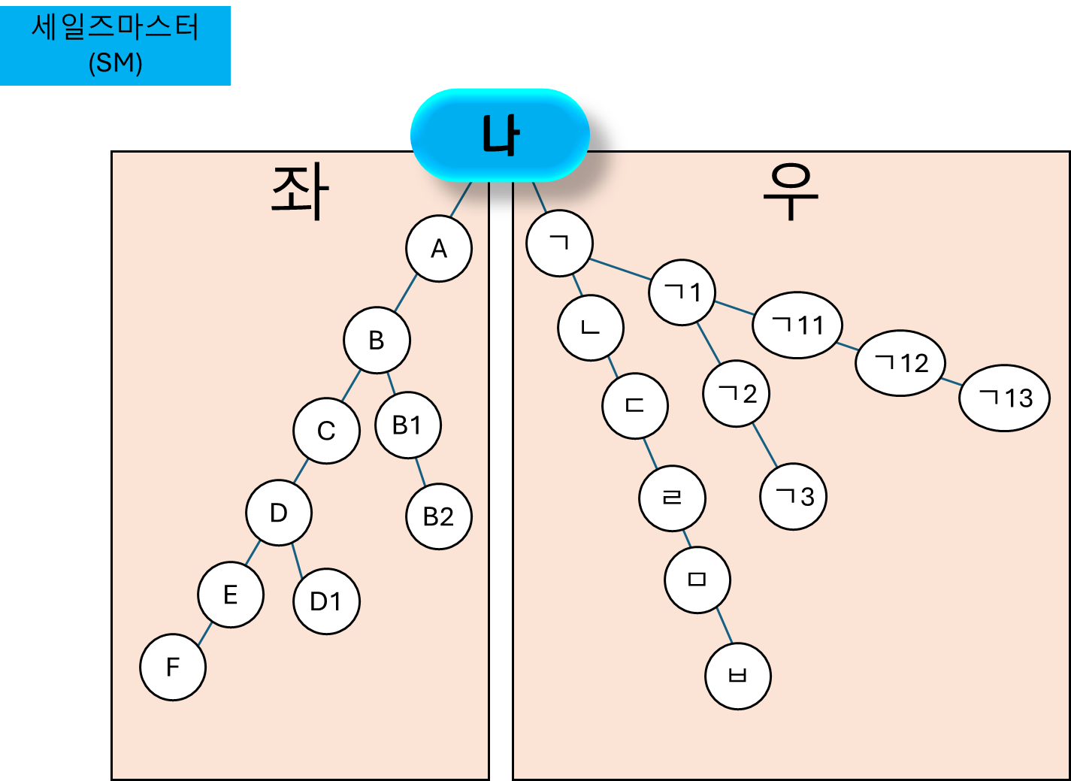
보름동안

Slide 22
세일즈마스터 (SM)
예시 1)
2026년 4월 하반기(16일~30일) 동안
나
D의 좌에서 150만pv 발생 / D의 우에서 110만pv 발생 / D의 회원PV 40만PV 발생 한다면 D는 세미세일즈를 달성하는 것이다.
그렇다면 나의 좌에서는 최소 300만PV 이상이 누적되어 올라온다.
나의 우에서 올라오는 PV가 250만PV 이상이 된다면 나는 좌에 세미세일즈를 탄생시킨 세일즈마스터가 달성되는 것이다.
좌
우
A
ㄱ
ㄱ1
B
ㄴ
ㄱ11
ㄱ12
ㄷ
ㄱ2
ㄱ13
C
B1
D
ㄹ
ㄱ3
40만PV
B2
D좌
D우
E
ㅁ
D1
F
ㅂ
150만PV
110만PV

Slide 23
다이아몬드마스터 (DM)
DM
팀장
보름동안
SM : 4명
SM
판매사
SM
판매사
SM
판매사
SM
판매사

Slide 24
다이아몬드마스터 (DM)
나의 기준, 좌에서 B는 좌SM1, D는 좌SM2가 된다.
B기준에서 D는 좌에 있는 직급자가 되는 것이다.
D는 회원PV(몸PV)가 없었다면, E+F가 최소 250만PV 이상이고 D1이 최소 250만PV 이상인 것이다.
D의 좌,우 매출합은 B의 좌의 매출로 그대로 올라간다.
B는 회원PV(몸PV)가 없다면 B1+B2가 최소 250만PV 이상인 것이다.
B의 좌는 D라는 SM가 있기 때문에 500만PV 이상이 올라오는 것이다.
나
좌
우
A
ㄱ
ㄱ1
SM1
ㄱ11
B
SM1
ㄴ
ㄱ12
ㄱ2
ㄱ13
C
B1
ㄷ
ㄹ
ㄱ3
SM2
D
SM2
B2
E
D1
ㅁ
F
ㅂ

Slide 25
샤론로즈마스터 SRM
1. DM부터 IM까지는 좌,우에 나와 같은 직급을 2명이상씩 달성하면 승급하게 된다.
2. 예를 들면 좌에 DM가 3명 달성되어도 된다는 것이다.
나
좌
우
A
ㄱ
ㄱ1
DM1
ㄱ11
SM1
B
DM1
ㄴ
ㄱ12
ㄱ2
ㄱ13
SM2
C
B1
SM1
ㄷ
ㄹ
ㄱ3
DM2
D
DM2
B2
SM2
ㄱ31
SM5
ㅁ
ㄱ4
SM3
ㄱ32
SM6
E
SM3
D1
SM5
F
SM4
ㄱ5
SM4
D1
SM6
ㅂ

Slide 26
세미 세일즈와 세일즈 마스터에게만 '몸PV'를 소실적에 합산하여 직급 달성 조건을 충족시키는 히든카드 로직을 활성화합니다.
다이아몬드 마스터(DM) 이상의 직급자는 몸PV 합산을 통한 직급 달성 로직에서 철저히 배제됩니다. DM 이상의 직급 달성은 오직 하위 직급자 배출 수(좌/우 각 2명 이상)로만 판별하도록 연산식을 분리합니다.
단, 하위 SM이 자신의 직급 달성을 위해 쪼개 넣은 몸PV가 상위 DM과 SRM의 일일 후원수당 점수(15점, 30점 등)를 높이는 데 기여하는 '타이밍 롤업(Roll-up)' 계산은 유지되어 전체 조직의 효율을 극대화합니다.
단순한 [+] 버튼 대신, 각 노드(직급자) 아래에 [+ 좌측 하위 추가]와 [+ 우측 하위 추가] 버튼을 명확히 구분하여 제공합니다.
이를 통해 SRM 좌측 그룹 내부에서 "DM1의 우측에 DM2가 속하고, DM2의 좌측에 DM3이 위치하는" 현장의 복잡한 뎁스(Depth)를 그대로 구현할 수 있습니다.
각 하위 직급자가 좌/우 어느 라인에 속해 있는지 시스템이 정확히 인지해야만, 매일 발생하는 PV가 상위 스폰서의 '좌측 실적'으로 갈지 '우측 실적'으로 갈지 오차 없이 분류하여 수당 매칭과 플래시 아웃(소멸) 여부를 계산할 수 있습니다

Slide 27
이 알고리즘은 맨 밑단의 세미/SM부터 시작하여 상위 직급자로 올라가는 '상향식(Bottom-Up)' 구조를 가지며, 상위 직급자의 수당 조건을 스캔하여 몸PV를 알맞은 날짜에 끼워 넣는 **'조건부 매칭'**이 핵심입니다.
1단계: 캘린더 및 타겟 배열 초기화 (기초 세팅)
1일~15일(또는 16일~말일)의 날짜 배열을 생성하고, 일요일을 찾아 해당 일자의 PV 입력값을 0으로 잠금 처리합니다. (실제 가동일은 보통 13일)
최하위 직급자(세미/SM)들의 타겟 배열을 세팅합니다.
예시 (SM): 좌측 타겟 250만, 우측 타겟 210만, 몸PV 풀(Pool) 40만.
2단계: 하위 직급자 기본 배열 생성 (Base Array)
세미/SM의 소실적 타겟(예: 210만)을 후원수당 발생 기준인 30만 단위로 나눕니다. (210만 ÷ 30만 = 7회 매칭)
가동일 13일 중 7일의 날짜를 1차적으로 임의 배정(또는 균등 분배)하여 30만씩 배열에 입력합니다. 나머지 날짜는 0이 됩니다.
3단계: 상위 직급자(DM/SRM) 수당 스캐닝 및 '몸PV' 투입 (핵심 퍼즐)
롤업 연산: 2단계에서 임시 배정된 하위 직급자들의 일일 PV를 상위 직급자(DM)의 좌/우로 합산(Roll-up)하여 가져옵니다. (비대칭 조직일 경우 있는 그대로 모두 더함)
수당 구간 스캔: 시스템이 상위 DM의 일자별 합산 PV를 분석하여 '다음 수당 점수(30점, 60점 등)'에 근접한 날짜를 찾습니다.
탐색 예: "5일 차에 DM의 좌측이 60만, 우측이 60만이다. 30점(70만/70만)을 받으려면 좌우 각각 10만이 부족하다."
몸PV 할당: 부족분을 채우기 위해 해당 라인 하위 SM의 '몸PV 풀(40만)'에서 10만을 차감하여 5일 차에 강제로 배정합니다.
결과: DM은 15점 받을 것을 30점으로 받게 되고, 하위 SM은 본인의 몸PV 40만 중 10만을 소진하고 30만이 남습니다.
이 과정을 상위 직급자(DM -> SRM -> STM) 순으로 반복하며 하위 사업자들의 몸PV 풀이 0이 될 때까지 각 날짜에 최적으로 쪼개 넣습니다.
4단계: 잔여 PV 처리 및 최종 확정
상위 직급자의 매칭을 다 맞추고도 하위 SM의 몸PV가 남았다면, 남은 수치는 플래시 아웃(소멸) 위험이 없는 직급 마감일(15일 또는 말일)에 일괄 배치합니다.
최종적으로 모든 날짜의 합산이 상위/하위 모두 목표 PV(250만, 150만 등)와 일치하는지 검증(Validation)한 뒤, PC 화면의 표(Table)로 출력합니다.

Slide 28
1단계: 자율 변수 입력 및 캘린더 세팅
15일 달력을 생성하고 일요일(휴무일)은 PV 연산에서 배제(0처리)합니다.
하위 SM별로 **[몸PV 자율 입력칸]**을 통해 개별 풀(Pool)을 세팅합니다. (예: SM_A는 40만, SM_B는 60만).
이 몸PV 풀은 최종 결산 시 해당 SM의 좌/우 누적 실적 중 '더 적은 쪽(소실적)'에 자동 합산되도록 조건부 수식(Min(Left, Right) + BodyPV)을 걸어둡니다.
2단계: 징검다리식 베이스 배열(Base Array) 생성
SM의 목표 PV(예: 250만 - 몸PV 60만 = 190만 PV)를 후원수당 기준인 30만 단위로 나눕니다. (190만 ÷ 30만 = 6회 매칭, 잔여 10만).
심리적 부담 완화를 위해 13일의 영업일 동안 연속 배치를 피하고, **'간격 분배 함수(Even-Spacing Function)'**를 적용합니다.
예를 들어 13일 중 6번을 매칭해야 한다면, [1일, 3일, 5일, 8일, 10일, 13일]과 같이 2~3일 간격으로 30만 PV가 배치되도록 기본 뼈대를 짭니다.
3단계: 직속 DM 최우선 롤업 및 퍼즐링 (Top-Priority Matching)
2단계에서 띄엄띄엄 배치된 SM들의 일자별 PV를 **직속 DM 하나에게만 우선적으로 합산(Roll-up)**합니다.
DM의 일자별 캘린더를 스캔하여 70만/70만(30점), 150만/150만(60점) 등 다음 수당 구간에 근접한 '타겟 날짜'를 찾아냅니다.
해당 날짜에 DM의 수당을 한 단계 올리기 위해 PV가 부족하다면, 그 라인에 속한 SM의 '자율 입력된 몸PV 풀'에서 필요한 만큼을 빼와서 그 날짜에 강제로 끼워 넣습니다.
만약 직속 DM의 매칭이 다 끝났는데도 SM의 몸PV가 남았다면, 그 위의 SRM 매칭을 위해 사용하는 식으로 상향 전개합니다.
4단계: 잔여 PV 정산 및 플래시 아웃 방지
상위 스폰서들의 타겟 매칭을 모두 끝내고도 SM의 몸PV가 남았다면, 후원수당 소멸(플래시 아웃)에 영향을 주지 않는 보름의 마지막 날(15일 또는 말일)에 전액 배치합니다.
최종적으로 모든 하위 SM의 (실제 매출 + 분배된 몸PV)가 250만(또는 150만) 조건을 충족했는지 검증합니다.

Slide 29
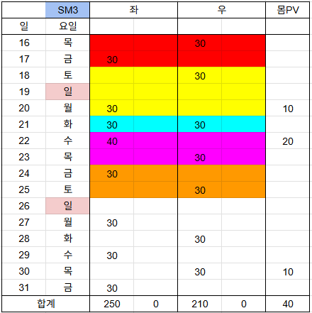
그리고 또 하나, 이런 규칙을 적용할 수도 있어.
이미지에 색깔로 구분해 놓은 것처럼
꼭 하루 안에서 좌/우 30만PV를 채우지 않아도 된다는거야.
플래쉬아웃을 이해한다면
저 색깔이 무슨 말을 하는지 알거야.
2일에 걸쳐 하루는 좌에 30만pv, 다음 날에는 우에 30만pv 가 되면서 점수를 받으며 플래쉬 아웃이 되고
하루 쉬었다가 그 다음날에 또 그렇게 진행되어도 되고.
물론, 하루에 좌30만pv, 우30만pv 넣는게 효율적일 때도 있을거야. 그러면 그렇게 해도 돼.
결론은, 하루에 좌/우를 맞추어서 점수를 받아도 되고, 이틀에 걸쳐서 좌/우를 맞추어서 점수를 받을 수도 있는거야.
그렇게 유연하게 넣을 수도 있다는 거지.

Slide 30
DM
예) L-SM2는 L-SM1의 좌 또는 우에 배치할 수 있는
버튼이 있어야 한다.
E+F
=G
L+Q=R
상향식 롤업 구조를 이해하기 위함이다.
회원PV(몸PV)는 0 이라고 가정하에
A=B=150만PV
D=F=H=I=K=M=N=P=250만PV
R-DM1
J+K=L
O+P=Q
RL-SM1
RR-SM1
M+N
=O
L-SM1
H+I
=J
C+D
=E
K
P
DM의 좌매출은 G 가 되고 DM의 우매출은 R 이 된다.
F
나와 동일한 직급 또는 나보다 높은 직급이 내 하위에 나올 수도 있다.
L-SM2
A+B
=C
D
L-SSM1
RL-SM2
RR-SM2
A
B
H
I
M
N

